Slide 1
第七章 搜索结构
数据结构电子教案
殷人昆 王 宏

Slide 2
第七章 搜索结构
静态搜索表
二叉搜索树
最优二叉搜索树
AVL树
伸展树
红黑树

Slide 3
第七章 搜索结构
静态搜索表
二叉搜索树

Slide 4
搜索(Search)的概念
所谓搜索，就是在数据集合中寻找满足某种条件的数据对象。
搜索的结果通常有两种可能：
  搜索成功
  搜索不成功

Slide 5
1查找表
由同一类型的数据元素（记录）构成的集合
2查找的定义
给定一个值key，在含有n个记录的表中找出关键字等于key的记录。
  唯一地标识这个对象的属性,称为关键码。使用基于关键码的搜索，搜索结果应是唯一的。
  但在实际应用时，可以使用基于属性的搜索方法，但搜索结果可能不唯一。

Slide 6
实施搜索时有两种不同的环境。
  静态查找表(Static Search Table)：搜索结构在执行插入和删除等操作的前后不发生改变。操作简单，效率低，且需处理溢出问题。
  动态查找表(Dynamic Search Table)：搜索结构在执行插入和删除等操作的前后将自动进行调整，结构可能会发生变化。效率高。

Slide 7
7.1.1 静态搜索表
在静态搜索表中，数据元素存放于数组中，利用数组元素的下标作为数据元素的存放地址。搜索算法根据给定值 k，在数组中进行搜索。直到找到 k 在数组中的存放位置或可确定在数组中找不到 k 为止。

Slide 8
数据表与搜索表的类定义
#include <iostream.h>
#include <assert.h>
const int defaultSize = 100;
template <class E, class K>
class dataList; //数据表类的前视定义
template <class E, class K >
class dataNode { //数据表中结点类的定义
friend class dataList<E, K>; //声明其友元类为dataList
public:

Slide 9
dataNode (const K x) : key(x) { } //构造函数
K getKey() const { return key; } //读取关键码
void setKey (K x) { key = x; } //修改关键码
private:
K key; //关键码域
E other; //其他域（视问题而定）
};
template <class E, class K >
class dataList { //数据表类定义
public:

Slide 10
dataList (int sz = defaultSize)
: ArraySize(sz), CuurentSize(0) {
Element = new dataNode<E, K>[sz];
assert (Element != NULL);
}
dataList (dataList<E, K>& R); //复制构造函数
virtual ～dataList() { delete []Element; }
//析构函数
virtual int Length() { return CurrentSize; }
//求表的长度
virtual K getKey (int i) const { //提取第 i（1开始）元素值

Slide 11
assert (i > 0 || i <= CurrentSize);
return Element[i-1].key;
}
virtual void setKey (K x, int i) { //修改第 i（1开始）元素值
assert (i > 0 || i <= CurrentSize);
Element[i-1].key = x;
}
virtual int SeqSearch (const K x) const; //搜索
virtual bool Insert (E& e1); //插入
virtual bool Remove (K x, E& e1); //删除
friend ostream& operator << (ostream& out,
const dataList<E, K>& OutList); //输出

Slide 12
friend istream& operator >> (istream& in,
dataList<E, K>& InList); //输入
protected:
dataNode<E, K> *Element; //数据表存储数组
int ArraySize, CurrentSize; //数组最大长度和当前长度
};
template <class E, class K >
bool dataList<E, K>::Insert (E& e1) {
//在dataList的尾部插入新元素, 若插入失败函数返
//回false, 否则返回true.

Slide 13
if (CurrentSize == ArraySize) return false;
Element[CurrentSize] = e1; //插入在尾端
CurrentSize++; return true;
};
template <class E, class K>
bool dataList<E, K>::Remove (K x, E& e1) {
//在dataList中删除关键码为x的元素, 通过e1返回。
//用尾元素填补被删除元素。
if (CurrentSize == 0) return false;
for (int i == 0; i < CurrentSize &&
Element[i] != x; i++); //在表中顺序寻找

Slide 14
数据表类的友元函数
if (i == CurrentSize) return false; //未找到
e1 = Element[i].other; //找到,保存被删元素的值
Element[i] = Element[CurrentSize-1]; //填补
CurrentSize--; return true;
};
template <class E, class K>
ostream& operator << (ostream& out, const dataList<E,K>& OutList) {
out << “存储数组大小” << endl;

Slide 15
for (int i = 1; i <= OutList.CurrentSize; i++)
out << OutList.Element[i-1] << ‘ ’;
out << endl; //输出表的所有表项到out
out << “数组当前长度 : ” <<
OutList.CurrentSize << endl;
//输出表的当前长度到out
return out;
};
template <class E, class K>
istream& operator >> (istream& in,
dataList<E, K>& InList) {

Slide 16
cout << “输入存储数组当前长度 : ”;
in >> InList.CurrentSize; //从in输入表的当前长度
cout << “输入数组元素的值 : \n”;
for (int i = 1; i <= InList.CurrentSize; i++) {
//从in输入表的全部表项
cout << “元素 ” << i << “ : ”;
in >> InList.Element[i-1];
}
return in;
};

Slide 17
7.1.2 顺序搜索（Sequential Search）
顺序搜索主要用于在线性表中搜索。
  顺序用各元素的关键码与给定值 x 进行比较
  技巧：把待查关键字key存入表头或表尾（俗称“哨兵”），这样可以加快执行速度。

Slide 18
设在数据表 dataList ， 下标为 CurrentSize 的元素作为控制搜索过程自动结束的“监视哨”使用。
若搜索成功，则函数返回该元素在表中序号 Location（比下标大 1）, 若搜索失败，则函数返回 CurrentSize+1。

Slide 19
使用监视哨的顺序搜索算法
template <class E, class K>
int dataList<E, K>::SeqSearch (const K x) const {
Element[CurrentSize].key = x;
int i = 0; //将x设置为监视哨
while (Element[i].key != x) i++; //从前向后顺序搜索
return i+1;
};
const int Size = 10;
main () {

Slide 20
dataList<int> L1 (Size); //定义int型搜索表L1
int Target; int Location;
cin >> L1; cout << L1; //输入L1
cout << “Search for a integer : ”;
cin >> Target; //输入要搜索的数据
if ( (Location = L1.Seqsearch(Target)) !=
L1.Length(） )
cout << “找到待查元素位置在：” << Location
<< endl; //搜索成功
else cout << “ 没有找到待查元素\n”;
//搜索不成功
};

Slide 21
template <class Type>
int searchList<Type> ::
Search ( const Type& x ) const {
//顺序搜索关键码为x的数据对象, 第0号位置
//作为控制搜索自动结束的“监视哨”使用
Element[0].key = x; int i = CurrentSize;
//将x送0号位置设置监视哨
while ( Element[i].key != x ) i-- ;
//从后向前顺序搜索
return i;
}
不用哨兵：
For（ i=datalist.length; i>0;- -i ）
if (element[i].key==x) return i

Slide 22
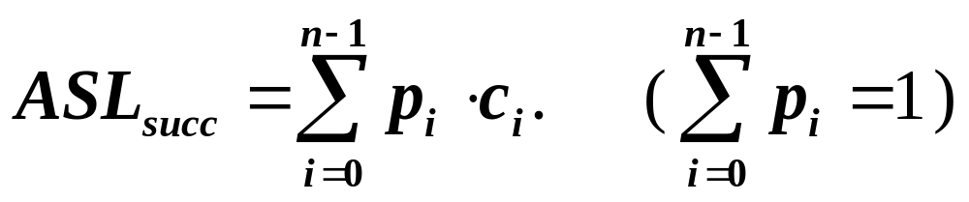
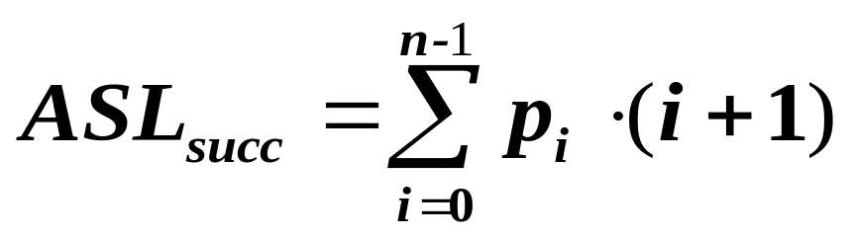
顺序搜索的平均搜索长度
设数据表中有 n 个元素，搜索第 i 个元素的概率为 p_{i}，搜索到第 i 个元素所需比较次数为 c_{i}，则搜索成功的平均搜索长度:
在顺序搜索并设置“监视哨”情形：
c_{i} = i +1, i = 0, 1, …, n-1，因此

Slide 23
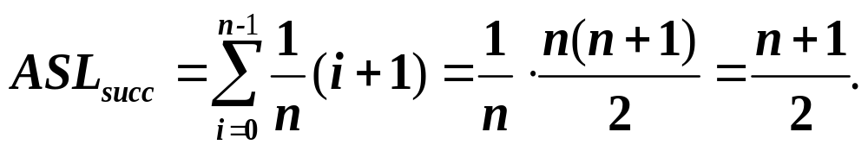
一般表中各个元素的搜索概率不同，如果按搜索概率的高低排列表中的元素，从有序顺序表的情况可知，能够得到高的平均搜索长度。
在等概率情形，p_{i} = 1/n, i = 1, 2, …, n。搜索成功的平均搜索程度为：
在搜索不成功情形，ASL_{unsucc} = n+1。

Slide 24
7.1.3 基于有序顺序表的折半搜索
哨兵法当N很大时，搜索的效率很低。
如果把顺序表的元素按其关键码从小到大排列，则可以采取效率更高的搜索算法。

Slide 25
先给数据排序，形成有序表，折半查找时, 先求位于查
找区间正中的对象的下标mid，用其关键码与给定值x比
较(如果是升序排列)
  Element[mid].key == x，搜索成功；
  Element[mid].key > x，把搜索区间缩小
  到表的前半部分，继续折半搜索；
  Element[mid].key < x，把搜索区间缩小
  到表的后半部分，继续折半搜索。
直到查找到对象，或者查找失败
  【适用条件】
  采用顺序存储结构的有序表

Slide 26

0 1 2 3 4 5 6 7 8
6
-1 0 1 3 4 6 8 10 12
搜索
low
mid
high
5 6 7 8
6 8 10 12
low
high
mid
5
6
low
mid
high
搜索成功的例子

Slide 27
找70
0 1 2 3 4 5 6 7 8 9 10
例 2
5 13 19 21 37 56 64 75 80 88 92
low
mid
high
0 1 2 3 4 5 6 7 8 9 10
5 13 19 21 37 56 64 75 80 88 92
low
mid
high
0 1 2 3 4 5 6 7 8 9 10
5 13 19 21 37 56 64 75 80 88 92
low
mid
high
0 1 2 3 4 5 6 7 8 9 10
5 13 19 21 37 56 64 75 80 88 92
low
high
mid

Slide 28
1 2 3 4 5 6 7 8 9 10 11
5 13 19 21 37 56 64 75 80 88 92
low>high
不成功
high
low

Slide 29
template<class E, class K>
int SortedList <E,K>::BinarySearch ( const K x ) const { //折半搜索的迭代算法
int high = CurrentSize-1, low = 0, mid;
while ( low <= high ) {
mid = ( low + high ) / 2;
if ( Element[mid].key < x )
low = mid + 1; //右缩搜索区间
else if ( Element[mid].key ) > x )
high = mid - 1; //左缩搜索区间
else return mid+1; //搜索成功
}
return -1; //搜索失败
}

Slide 30
template <class E, class K> //折半搜索算法
int SortedList<Type> ::BinarySearch ( const K x) { //折半搜索的递归算法
int mid=0;
if( low <= high ) {
mid = ( low + high ) / 2;
if ( Element[mid-1].key < x )
mid = BinarySearch ( x, mid +1, high );
else if ( Element[mid-1].key > x )
mid = BinarySearch ( x, low, mid -1 );
}
return mid;
}

Slide 31
判定树(比较树)：折半查找过程可用二叉树来描述,把当前查找区间的中间位置上的记录作为根,左子表和右子表中的记录分别作为根的左子树和右子树。
1 2 3 4 5 6 7 8 9 10 11
5 13 19 21 37 56 64 75 80 88 92
56
    有n个结点的判定树的深度为h =┌ log₂(n+1) ┐ ，折半查找法在查找过程中进行的比较次数最多不超过其树的深度。
19
80
5
21
64
88
13
37
80
92
Notes:
若设 n = 2^{h}-1，则描述折半搜索的判定树是高度为 h-1 的满二叉树。
2^{h} = n+1, h = log₂(n+1)。

Slide 32
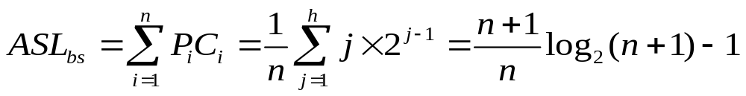
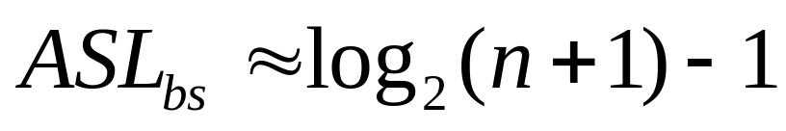
折半查找成功时的平均查找长度ASL
假定表的长度n=2^{h}-1，则相应判定树必为深度是h的满二叉树，h=log₂(n+1)。又假设每个记录的查找概率相等， 则折半查找成功时的平均查找长度为：
当n较大(n>50)时，有近似结果：

Slide 33
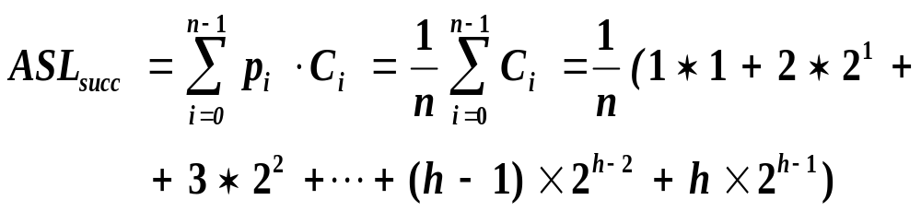
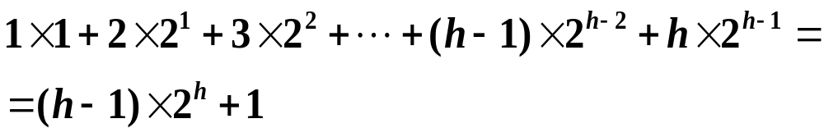
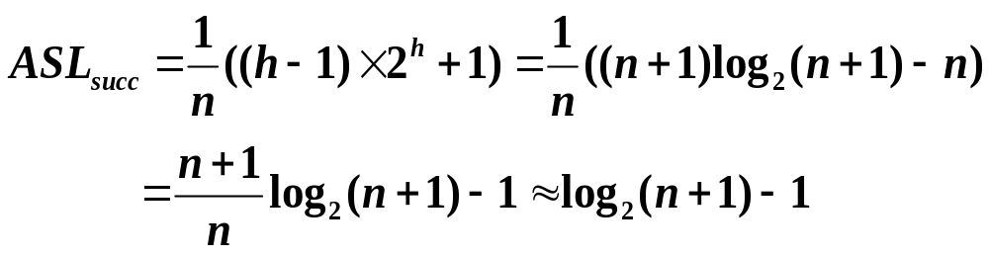
可以用归纳法证明

Slide 34
课堂练习（多项选择）：
使用折半查找算法时，要求被查文件：
Ａ．采用链式存贮结构
Ｂ．记录的长度≤128
Ｃ．采用顺序存贮结构
Ｄ．记录按关键字递增有序
√
√
Notes:
讨论1：对有序表还有其他查找算法吗？
有，如斐波那契查找和插值查找等（参见教材P221—222）
讨论2：当有序表中各记录的查找概率不相等时，该如何查找？
首先要明确，此时用折半查找法未必最优！（参见教材P222例）
改进：若将各记录概率看作是二叉树之权值，则转为研究带权路径长度最小的二叉树（类似最优二叉树）。

Slide 35
动态查找表
特点：
表结构在插入删除和查找过程中动态生成。
要求：
对于给定值key,若表中存在其关键字等于key的记录，则查找成功返回；
否则插入或删除关键字等于key的记录。
典型的动态表———二叉排序树(二叉搜索树)
一、二叉排序树的定义
二、二叉排序树的插入与删除
三、二叉排序树的查找分析
四、平衡二叉树
五、B-树
Notes:
从查找性能看，最好情况能达到O(log n),此时要求表有序。
从插入和删除的性能看，要求存储结构是链表

Slide 36
7.2 二叉搜索树 ( Binary Search Tree )
定义
二叉搜索树或者是一棵空树，或者是具有下列性质的二叉树：
  所有结点的关键码互不相同。
  左子树（如果非空）上所有结点的关键码都小于根结点的关键码。
  右子树（如果非空）上所有结点的关键码都大于根结点的关键码。
  左子树和右子树也是二叉搜索树。

Slide 37
二叉搜索树
35
结点左子树上所有关键码小于结点关键码；
右子树上所有关键码大于结点关键码；
15
45
10
25
40
50
20
30

Slide 38
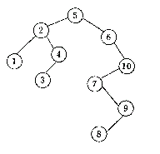
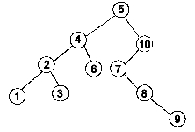
练：下列2种图形中，哪个不是二叉排序树 ？
（a）
（b）

Slide 39
如果对一棵二叉搜索树进行中序遍历，可以按从小到大的顺序，将各结点关键码排列起来，所以也称二叉搜索树为二叉排序树。
二叉搜索树的类定义
#include <iostream.h>
#include <stdlib.h>
template <class E, class K>
struct BSTNode { //二叉树结点类
E data; //数据域
BSTNode<E, K> *left, *right; //左子女和右子女

Slide 40
BSTNode() { left = NULL; right = NULL; }
//构造函数
BSTNode (const E d, BSTNode<E, K> *L = NULL,
BSTNode<E, K> *R = NULL)
{ data = d; left = L; right = R;}
//构造函数
～BSTNode() {} //析构函数
void setData (E d) { data = d; } //修改
E getData() { return data; } //提取
bool operator < (const E& x) //重载：判小于
{ return data.key < x.key; }

Slide 41
bool operator > (const E& x) //重载：判大于
{ return data.key > x.key; }
bool operator == (const E& x) //重载：判等于
{ return data.key == x.key; }
};
template <class E, class K>
class BST { //二叉搜索树类定义
public:
BST() { root = NULL; } //构造函数
BST(K value); //构造函数
～BST() {}; //析构函数

Slide 42
bool Search (const K x) const //搜索
{ return Search(x,root) != NULL; }
BST<E, K>& operator = (const BST<E, K>& R); //重载：赋值
void makeEmpty() //置空
{ makeEmpty (root); root = NULL;}
void PrintTree() const { PrintTree (root); } //输出
E Min() { return Min(root)->data; } //求最小
E Max() { return Max(root)->data; } //求最大
bool Insert (const E& e1) //插入新元素
{ return Insert(e1, root);}

Slide 43
bool Remove (const K x) { return Remove(x, root);} //删除含x的结点
private:
BSTNode<E, K> *root; //根指针
K RefValue; //输入停止标志
BSTNode<E, K> * //递归：搜索
Search (const K x, BSTNode<E, K> *ptr);
void makeEmpty (BSTNode<E, K> *& ptr); //递归：置空
void PrintTree (BSTNode<E, K> *ptr) const; //递归：打印
BSTNode<E, K> * //递归：复制
Copy (const BSTNode<E, K> *ptr);

Slide 44
BSTNode<E, K>* Min (BSTNode<E, K>* ptr); //递归：求最小
BSTNode<E, K>* Max (BSTNode<E, K>* ptr); //递归：求最大
bool Insert (const E& e1, BSTNode<E, K>*& ptr); //递归：插入
bool Remove (const K x, BSTNode<E, K>*& ptr); //递归：删除
};
二叉搜索树的类定义用二叉链表作为它的存储表示，许多操作的实现与二叉树类似。

Slide 45
二叉搜索树算法
搜索
插入
删除

Slide 46
二叉搜索树的搜索算法
在二叉搜索树上进行搜索，是一个从根结点开始，递归进行比较判等的过程。
设搜索关键码为 x 的元素，搜索从根结点开始。
如果根指针为NULL，则搜索不成功；否则用给定值 x 与根结点的关键码进行比较：
  若给定值等于根结点关键码，则搜索成功
  若小于根结点的关键码，则搜索左子树；
  否则。递归搜索根结点的右子树。

Slide 47
搜索28
搜索失败
35
搜索45
搜索成功
15
45
10
25
40
50
20
30

Slide 48
template<class E, class K>
BSTNode<E, K>* BST<E, K>::
Search (const K x, BSTNode<E, K> *ptr) {
//私有递归函数：在以ptr为根的二叉搜索树中搜
//索含x的结点。若找到，则函数返回该结点的
//地址，否则函数返回NULL值。
if (ptr == NULL) return NULL;
else if (x < ptr->data) return Search(x, ptr->left);
else if (x > ptr->data) return Search(x, ptr->right);
else return ptr; //搜索成功
};

Slide 49
template<class E, class K>
BSTNode<E, K>* BST<E, K>::
Search (const K x, BSTNode<E, K> *ptr) {
//非递归函数：作为对比，在当前以ptr为根的二
//叉搜索树中搜索含x的结点。若找到，则函数返
//回该结点的地址，否则函数返回NULL值。
if (ptr == NULL) return NULL;
BSTNode<E, K>* temp = ptr;
while (temp != NULL) {
if (x == temp->data) return temp;
if (x < temp->data) temp = temp->left;

Slide 50
else temp = temp->right;
}
return NULL;
};
搜索过程是从根结点开始，沿某条路径自上而下逐层比较判等的过程。
搜索成功，搜索指针将停留在树上某个结点；搜索不成功，搜索指针将走到树上某个结点的空子树。
设树的高度为h，最多比较次数不超过h。

Slide 51
二叉搜索树的插入算法
为了向二叉搜索树中插入一个新元素，必须先检查这个元素是否在树中已经存在。
在插入之前，先使用搜索算法在树中检查要插入元素有还是没有。
  如果搜索成功，说明树中已经有这个元素，不再插入；
  如果搜索不成功，说明树中原来没有关键码等于给定值的结点，把新元素加到搜索操作停止的地方。

Slide 52
二叉搜索树的插入
每次结点的插入，都要从根结点出发搜索插入位置，然后把新结点作为叶结点插入。
35
15
45
10
25
40
50
20
30
插入新结点28
28

Slide 53
二叉搜索树的插入算法
template <class E, class K>
bool BST<E, K>::Insert (const E& e1,
BSTNode<E, K> *& ptr) {
//私有函数：在以ptr为根的二叉搜索树中插入值为
//e1的结点。若在树中已有含e1的结点则不插入
if (ptr == NULL) { //新结点作为叶结点插入
ptr = new BstNode<E, K>(e1); //创建新结点
if (ptr == NULL)
{ cerr << "Out of space" << endl; exit(1); }
return true;

Slide 54
}
else if (e1 < ptr->data) return Insert (e1, ptr->left); //左子树插入
else if (e1 > ptr->data) return Insert (e1, ptr->right); //右子树插入
else return false; //x已在树中,不再插入
};
注意参数表中引用型指针参数ptr的使用。
利用二叉搜索树的插入算法，可以很方便地建立二叉搜索树。

Slide 55
输入数据 { 53, 78, 65, 17, 87, 09, 81, 15 }
53
53
53
53
53
78
78
17
78
17
78
65
65
65
87
53
53
53
17
78
17
78
17
78
09
65
87
09
65
87
09
65
87
81
15
81

Slide 56
template <class E, class K>
BST<E, K>::BST (K value) {
//输入一个元素序列, 建立一棵二叉搜索树
E x;
root = NULL; RefValue = value; //置空树
cin >> x; //输入数据
while ( x.key != RefValue) { //RefValue是一个输入结束标志
Insert (x, root); cin >> x; //插入，再输入数据
}
};

Slide 57
二叉搜索树的删除算法
在二叉搜索树中删除一个结点时，必须将因删除结点而断开的二叉链表重新链接起来，同时确保二叉搜索树的性质不会失去。
为保证在删除后树的搜索性能不至于降低，还需要防止重新链接后树的高度增加。
  删除叶结点，只需将其双亲结点指向它的指针清零，再释放它即可。
  被删结点右子树为空，可以拿它的左子女结点顶替它的位置，再释放它。

Slide 58
  被删结点左子树为空，可以拿它的右子女结点顶替它的位置，再释放它。
  被删结点左、右子树都不为空，可以在它的右子树中寻找中序下的第一个结点(关键码最小),用它的值填补到被删结点中，再来处理这个结点的删除问题。
53
53
右子树空, 用左子女顶替
17
78
17
78
09
45
65
87
09
23
65
87
23
删除45

Slide 59
53
删除78
53
17
78
17
94
左子树空, 用右子女顶替
09
23
94
09
23
88
88
53
删除78
53
17
78
17
81
09
45
65
94
在右子树上找中序下第一个结点填补
09
45
65
94
23
81
23
88
88

Slide 60
二叉搜索树的删除算法
template <class E, class K>
bool BST<E, K>::Remove (const K x,
BstNode<E, K> *& ptr) {
//在以 ptr 为根的二叉搜索树中删除含 x 的结点
BstNode<E, K> *temp;
if (ptr != NULL) {
if (x < ptr->data) return Remove (x, ptr->left);
//在左子树中执行删除
else if (x > ptr->data) return Remove (x, ptr->right);
//在右子树中执行删除

Slide 61
else if (ptr->left != NULL && ptr->right != NULL)
{ //ptr指示关键码为x的结点，它有两个子女
temp = ptr->right;
//到右子树搜寻中序下第一个结点
while (temp->left != NULL)
temp = temp->left;
ptr->data = temp->data;
//用该结点数据代替根结点数据
return Remove (ptr->data, ptr->right);
}
else { //ptr指示关键码为x的结点有一个子女

Slide 62
temp = ptr;
if (ptr->left == NULL) ptr = ptr->right;
else ptr = ptr->left;
delete temp;
return true;
}
}
return false;
};
注意在删除算法参数表引用型指针参数的使用。

Slide 63
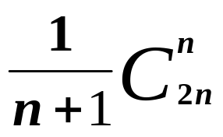
二叉搜索树性能分析
对于有 n 个关键码的集合，其关键码有 n! 种不同排列，可构成不同二叉搜索树有
(棵)
{2, 1, 3}
{1, 2, 3} {1, 3, 2} {2, 3, 1} {3, 1, 2} {3, 2, 1}
1
1
2
3
3
2
3
1
3
1
2
3
2
2
1

Slide 64
同样 3 个数据{ 1, 2, 3 }，输入顺序不同，建立起来的二叉搜索树的形态也不同。这直接影响到二叉搜索树的搜索性能。
如果输入序列选得不好，会建立起一棵单支树，使得二叉搜索树的高度达到最大。
用树的搜索效率来评价这些二叉搜索树。
为此，在二叉搜索树中加入外结点，形成判定树。外结点表示失败结点，内结点表示搜索树中已有的数据。
这样的判定树即为扩充的二叉搜索树。

Slide 65
举例说明。已知关键码集合 {a₁, a₂, a₃} = {do, if, to}，对应搜索概率p₁, p₂, p₃, 在各搜索不成功间隔内搜索概率分别为q₀, q₁, q₂, q₃。可能的二叉搜索树如下所示。
to
p₃
if
p₂
if
p₂
q₃
do
to
p₁
p₃
do
p₁
q₂
q₀
q₁
q₀
q₁
q₂
q₃
(a)
(b)

Slide 66
do
to
p₁
p₃
if
do
q₀
p₂
p₁
q₃
to
if
q₁
p₃
q₀
p₂
q₂
q₃
do
q₁
q₂
p₁
(c)
(d)
to
q₀
p₃
if
p₂
q₃
判定树
q₁
q₂
(e)

Slide 67

在判定树中
  ○表示内部结点，包含了关键码集合中的某一个关键码；
  □表示外部结点，代表各关键码间隔中的不在关键码集合中的关键码。
在每两个外部结点间必存在一个内部结点。
一棵判定树上的搜索成功的平均搜索长度ASL_{succ}可以定义为该树所有内部结点上的搜索概率p[i]与搜索该结点时所需的关键码比较次数c[i] (= l[i], 即结点所在层次) 乘积之和：

Slide 68
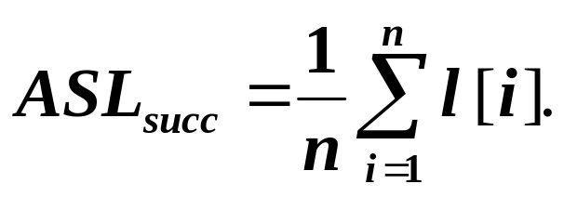
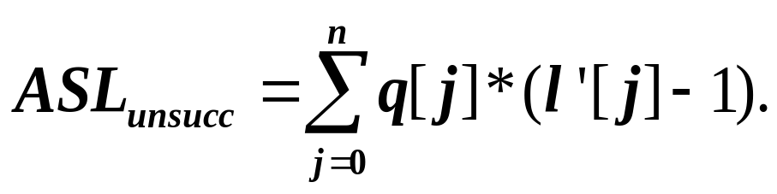
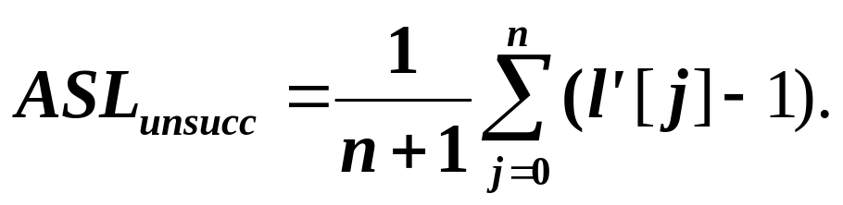
设各关键码的搜索概率相等：p[i] = 1/n
搜索不成功的平均搜索长度ASL_{unsucc}为树中所有外部结点上搜索概率q[j]与到达外部结点所需关键码比较次数c'[j](= l'[j])乘积之和：
设外部结点搜索概率相等：q[j] = 1/(n+1)：

Slide 69
(1) 相等搜索概率的情形
设树中所有内、外部结点的搜索概率都相等：
p[i] = 1/3, 1≤i≤3, q[j] = 1/4, 0≤ j≤3
图(a): ASL_{succ} = 1/3*3+1/3*2+1/3*1 = 6/3,
ASL_{unsucc} = 1/4*3*2+1/4*2+1/4*1 = 9/4。
图(b): ASL_{succ} = 1/3*2*2+1/3*1 = 5/3,
ASL_{unsucc} = 1/4*2*4 = 8/4。
图(c): ASL_{succ} = 1/3*1+1/3*2+1/3*3 = 6/3,
ASL_{unsucc} = 1/4*1+1/4*2+1/4*3*2 = 9/4。
图(d): ASL_{succ} = 1/3*2+1/3*3+1/3*1 = 6/3,
ASL_{unsucc} = 1/4*2+1/4*3*2+1/4*1 = 9/4。

Slide 70
图(e): ASL_{succ} = 1/3*1+1/3*3+1/3*2 = 6/3,
ASL_{unsucc} = 1/4*1+1/4*3*2+1/4*2 = 9/4。
图(b)的情形所得的平均搜索长度最小。
一般把平均搜索长度达到最小的扩充的二叉搜索树称作最优二叉搜索树。
在相等搜索概率的情形下，所有内部、外部结点的搜索概率都相等，视它们的权值都为 1。同时，第 k 层有 2^{k-1}个结点，k = 1, 2, …。则有 n 个内部结点的扩充二叉搜索树的内部路径长度 I 至少等于序列

Slide 71
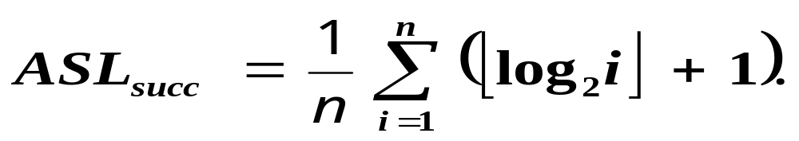
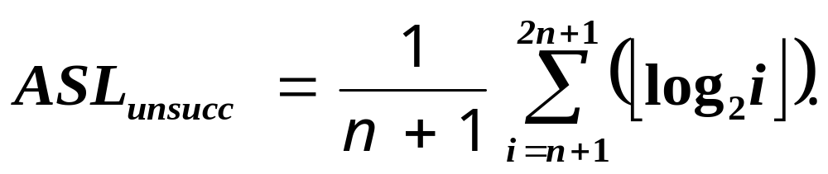
0, 1, 1, 2, 2, 2, 2, 3, 3, 3, 3, 3, 3, 3, 3, 4, 4, …
的前 n 项的和。
因此，最优二叉搜索树的搜索成功的平均搜索长度和搜索不成功的平均搜索长度分别为:

Slide 72
(2) 不相等搜索概率的情形
设二叉搜索树中所有内、外部结点的搜索概率互不相等。
p[1] = 0.5, p[2] = 0.1, p[3] = 0.05
q[0] = 0.15, q[1] = 0.1, q[2] = 0.05, q[3] = 0.05
分别计算各个可能的扩充二叉搜索树的搜索性能，判断哪些扩充二叉搜索树的平均搜索长度最小。

Slide 73
to
p₂=0.1
p₃=0.05
if
if
q₃=0.05
p₂=0.1
p₁=0.5
p₃=0.05
do
do
to
q₃=
0.05
p₁=0.5
q₂=0.05
q₁=0.1
q₀=0.15
q₁=0.1
q₂=0.05
q₀=0.15
(a)
(b)
图(a): ASL_{succ} = 0.5*3+0.1*2+0.05*1 = 1.75，
ASL_{unsucc} = 0.15*3+0.1*3+0.05*2+
0.05*1 = 0.9。
图(b): ASL_{succ} = 0.5*2+0.1*1+0.05*2 = 1.2，
ASL_{unsucc} = (0.15+0.1+0.05+0.05)*2 = 0.7。

Slide 74
do
to
p₁=0.5
p₃=0.05
q₀=
0.15
if
do
q₃=0.05
p₂=0.1
p₁=0.5
to
if
q₁=0.1
p₃=0.05
q₀=0.15
p₂=0.1
q₂=0.05
q₃=0.05
q₁=0.1
(c)
(d)
q₂=0.05
图(c): ASL_{succ} = 0.5*1+0.1*2+0.05*3 = 0.85,
ASL_{unsucc} = 0.15*1+0.1*2+0.05*3+0.05*3
= 0.75.
图(d) : ASL_{succ} = 0.5*2+0.1*3+0.05*1 = 1.35,
ASL_{unsucc} = 0.15*2+0.1*3+0.05*3+0.05*1 = 0.8.

Slide 75
do
图(e) :
ASL_{succ} = 0.5*1+
0.1*3+0.05*2 = 0.9;
ASL_{unsucc} = 0.15*1+
0.1*3+0.05*3+0.05*2 = 0.7;
p₁=0.5
to
q₀=0.15
p₃=0.05
if
p₂=0.1
q₃=0.05
q₁=0.1
q₂=0.05
(e)
由此可知，图(c)和图(e)的情形下树的平均搜索长度达到最小，因此，图(c)和图(e)的情形是最优二叉搜索树。

Slide 76
最优二叉搜索树
在相等搜索概率的情形下，因为所有内、外部结点的搜索概率都相等，把它们的权值都视为1。有 n 个内部结点的最优二叉搜索树应为完全二叉树或理想平衡树。
不相等搜索概率情形下的最优二叉搜索树可能不同于完全二叉树的形态。考虑在不相等搜索概率情形下如何构造最优二叉搜索树。
假设关键码集合放在一个有序的顺序表中
{ key[1], key[2], key[3],…key[n] }

Slide 77
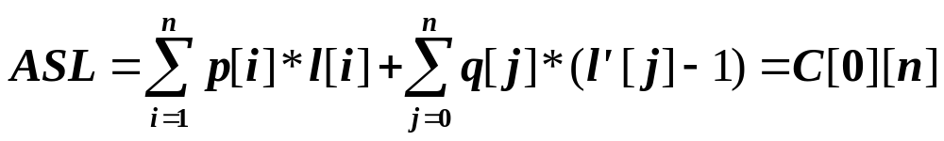
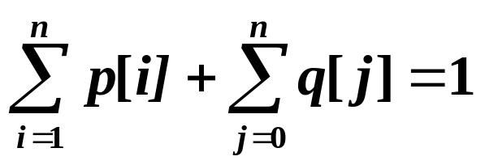
设最优二叉搜索树为T[0][n]，其平均搜索长度为：
l [i]是内部结点 a[i] 所在层次，l‘[j] 是外部结点 j 所在的层次。C[0][n] 是树的代价。为计算方便，将 p[i] 与 q[j] 化为整数。
假定：

Slide 78
构造最优二叉搜索树
构造最优二叉搜索树采用自底向上的方法。要构造最优二叉搜索树，必须先构造它的左子树和右子树，它们也是最优二叉搜索树。
树的构造从只有一个结点的二叉搜索树开始。
对于任一棵子树 T[i][j], 它由
{ key[i+1], key[i+2],…, key[j] }
组成，其内、外部结点的权值分别为
{ p[i+1], p[i+2],…, p[j] }
{ q[i], q[i+1], q[i+2],…, q[j] }

Slide 79
使用数组W[i][j]来存放它的累计权值和：
W[i][j] = q[i] + p[i+1] + q[i+1] + p[i+2] +
+ q[i+2]+…+ p[j] + q[j]. 0 ≤ i ≤ j ≤ n
计算W[i][j]可以用递推公式:
W[i][i] = q[i]
//不是二叉树, 只有一个外部结点
W[i][i+1] = q[i] + p[i+1] + q[i+1]
= W[i][i] + p[i+1] + q[i+1]
//有一个内部结点及两个外部结点的二叉树
W[i][i+2] = W[i][i+1] + p[i+2] + q[i+2]
//加一个内部结点和一个外部结点的二叉树

Slide 80
q[0] p[1] q[1] …q[i] p[i+1] q[i+1] p[i+2] q[i+2] …
W[i][i]
W[i][i+1]
W[i][i+2]
一般地，
W[i][j] = W[i][j-1] + p[j] + q[j]
//再加一个内部结点和一个外部结点
对于一棵包括关键码
{ key[i+1], …, key[k-1], key[k], key[k+1], …, key[j] }
的子树T[i][j], 若设它的根结点为k，i < k ≤ j，

Slide 81
它的代价C[i][j]为：
C[i][k-1]+W[i][k-1]+p[k]+ C[k][j]+W[k][j]
C[i][k-1]是其包含关键码
{ key[i+1], key[i+2],…, key[k-1] }
的左子树T[i][k-1]的代价
C[i][k-1]+W[i][k-1]等于把左子树每个结点的路径长度加 1 而计算出的代价
C[k][j]是包含关键码
{ key[k+1], key[k+2],…, key[j] }
的右子树T[k][j]的代价
C[k][j]+W[k][j]是把右子树每个结点的路径长度加 1之后计算出的代价。

Slide 82
因此，公式
C[i][j] = C[i][k-1] + W[i][k-1] + p[k] + C[k][j] +
+W[k][j]
表明: 整个树的代价等于其左子树的代价加上其右子树的代价，再加上根的权值。
因为 W[i][j] = p[k] + W[i][k-1] + W[k][j]，
故有 C[i][j] = W[i][j] + C[i][k-1] + C[k][j]
可用 k = i+1, i+2, …, j 分别计算上式, 选取使得C[i][j]达到最小的 k。这样可将最优二叉搜索树T[i][j]构造出来。

Slide 83
构造的步骤
第一步，构造只有一个内部结点的最优二叉搜索树：T[0][1]，T[1][2]，…，T[n-1][n]。
在T[i-1][i] (1 ≤ i ≤ n) 中只包含关键码 key[i]。其代价分别是 C[i-1][i] = W[i-1][i]。另外设立一 个数组 R[0..n][0..n] 存放各最优二叉搜索树的根。
R[0][1] = 1, R[1][2] = 2, … , R[n-1][n] = n
第二步, 构造有两个内部结点的最优二叉搜索树：T[0][2], T[1][3], …, T[n-2][n]。

Slide 84
在T[i-2][i]中包含两个关键码 key[i-1], key[i]。其代价取分别以 key[i-1], key[i] 做根时计算出的 C[i-2][i] 中的小者。
第三步, 第四步, …，构造有 3 个内部结点，有 4 个内部结点，… 的最优二叉搜索树。
最后构造出包含有 n 个内部结点的最优二叉搜索树。对于这样的最优二叉搜索树, 若设根为 k, 则根 k 的值存于 R[0][n] 中, 其代价存于 C[0][n] 中, 左子树的根存于 R[0][k-1] 中, 右子树的根存于 R[k][n] 中。

Slide 85
例: 给出关键码集合和内/外部结点的权值序列
关键码集合 key₁ key₂ key₃
实 例 do if to
对应 内部结点 p₁=50 p₂=10 p₃=5
权值 外部结点 q₀=15 q₁=10 q₂=5 q₃=5
第一步
do
if
to
50
10
5
15
10
10
5
5
5
T[0][1] T[1][2] T[2][3]

Slide 86
第二步
do
if
if
to
50
10
10
5
if
do
to
if
10
50
5
10
15
5
10
5
10
5
15
10
5
5
10
5
T[0][2] T[1][3]
C 115 165 50 60
W 90 90 35 35
R 1 2 2 3
左子树 T[0,0] T[0,1] T[1,1] T[1,2]
右子树 T[1,2] T[2,2] T[2,3] T[3,3]

Slide 87
第三步
do
to
50
if
5
if
10
do
10
do
to
50
15
to
if
5
50
5
5
10
10
15
15
10
5
5
5
5
10
5
T[0][3] T[0][3] T[0][3]
C 150 190 215
W 100 100 100
R 1 2 3
左子树 T[0][0] T[0][1] T[0][2]
右子树 T[1][3] T[2][3] T[3][3]

Slide 88
0 1 2 3
0 1 2 3
0 15 75 90 100
1 10 25 35
2 5 15
3 5
0 0 75 115 150
1 0 25 50
2 0 15
3 0
W[i][j]
C[i][j]
0 1 2 3
3个关键码 { do, if, to } 的
最优二叉搜索树
0 0 1 1 1
1 0 2 2
2 0 3
3 0
p₁=50, p₂=10, p₃=5
q₀=15, q₁=10, q₂= 5, q₃= 5
R[i][j]

Slide 89
AVL树 高度平衡的二叉搜索树
AVL 树的定义 一棵 AVL 树或者是空树，或者是具有下列性质的二叉搜索树：它的左子树和右子树都是 AVL 树，且左子树和右子树的高度之差的绝对值不超过1。
高度不平衡 高度平衡
A
C
B
A
D
C
B
E
D
E

Slide 90
结点的平衡因子 bf (balance factor)
每个结点附加一个数字，给出该结点右子树的高度减去左子树的高度所得的高度差，这个数字即为结点的平衡因子bf。
AVL树任一结点平衡因子只能取 -1, 0, 1。
如果一个结点的平衡因子的绝对值大于1，则这棵二叉搜索树就失去了平衡，不再是AVL树。
如果一棵有 n 个结点的二叉搜索树是高度平

Slide 91
AVL树的类定义
衡的，其高度可保持在O(log₂n)，平均搜索长度也可保持在O(log₂n)。
#include <iostream.h>
#include “stack.h”
template <class E, class K>
struct AVLNode : public BSTNode<E, K> {
//AVL树结点的类定义
int bf;
AVLNode() { left = NULL; right = NULL; bf = 0; }

Slide 92
AVLNode (E d, AVLNode<E, K> *l = NULL,
AVLNode<E, K> *r = NULL)
{ data = d; left = l; right = r; bf = 0; }
};
template <class E, class K>
class AVLTree : public BST<E, K> {
//平衡的二叉搜索树（AVL）类定义
public:
AVLTree() { root = NULL; } //构造函数
AVLTree (K Ref) { RefValue = Ref; root = NULL; }
//构造函数：构造非空AVL树

Slide 93
int Height() const; //高度
AVLNode<E, K>* Search (K x,
AVLNode<E, K> *& par) const; //搜索
bool Insert (E& e1) { return Insert (root, e1); } //插入
bool Remove (K x, E& e1)
{ return Remove (root, x, e1); } //删除
friend istream& operator >> (istream& in,
AVLTree<E, K>& Tree); //重载：输入
friend ostream& operator << (ostream& out,
const AVLTree<E, K>& Tree); //重载：输出
protected:
int Height (AVLNode<E, K> *ptr) const;

Slide 94
bool Insert (AVLNode<E, K>*& ptr, E& e1);
bool Remove (AVLNode<E, K>*& ptr, K x, E& e1);
void RotateL (AVLNode<E, K>*& ptr); //左单旋
void RotateR (AVLNode<E, K>*& ptr); //右单旋
void RotateLR (AVLNode<E, K>*& ptr); //先左后右双旋
void RotateRL (AVLNode<E, K>*& ptr); //先右后左双旋
};

Slide 95
平衡化旋转
如果在一棵平衡的二叉搜索树中插入一个新结点，造成了不平衡。此时必须调整树的结构，使之平衡化。
平衡化旋转有两类：
  单旋转 (左旋和右旋)
  双旋转 (左平衡和右平衡)
每插入一个新结点时, AVL 树中相关结点的平衡状态会发生改变。因此, 在插入一 个新结点后，需要从插入位置沿通向根的路径回溯，检查各结点的平衡因子。

Slide 96
如果在某一结点发现高度不平衡，停止回溯。从发生不平衡的结点起，沿刚才回溯的路径取直接下两层的结点。
如果这三个结点处于一条直线上，则采用单旋转进行平衡化。单旋转可按其方向分为左单旋转和右单旋转, 其中一个是另一 个的镜像，其方向与不平衡的形状相关。
如果这三个结点处于一条折线上，则采用双旋转进行平衡化。双旋转分为先左后右和先右后左两类。

Slide 97
左单旋转 (RotateLeft )
右单旋转
左单旋转
左右双旋转
右左双旋转
在结点A的右子女的右子树E中插入新结点，该子树高度增1导致结点A的平衡因子变成2，出现不平衡。为使树恢复平衡，从A沿插入路径连续取3个结点A、C和E，以结点C为旋转轴，让结点A反时针旋转。

Slide 98
A
左单
旋转
A
C
1
2
0
B
C
B
C
A
E
h
0
1
0
1
D
E
h
D
E
B
D
h
0
1
h
h
h
h-1
h
h-1
h-1
h-1
h
插入
template <class E, class K>
void AVLTree<E, K>::
RotateL (AVLNode<E, K> *& ptr) {
//右子树比左子树高: 做左单旋转后新根在ptr

Slide 99
右单旋转 (RotateRight )
AVLNode<E, K> *subL = ptr;
ptr = subL->right;
subL->right = ptr->left;
ptr->left = subL;
ptr->bf = subL->bf = 0;
};
在结点A的左子女的左子树D上插入新结点使其高度增1导致结点A的平衡因子增到-2，造成不平衡。为使树恢复平衡，从A沿插入路径

Slide 100
插入路径连续取3 个结点A、B和D，以结点B为旋转轴，将结点A顺时针旋转。
template <class E, class K>
void AVLTree<E, K>::
RotateR (AVLNode<E, K> *& ptr) {
A
A
B
-1
-2
0
B
C
C
D
A
B
0
h
-1
-1
0
D
E
D
E
h
E
C
0
-1
h
h
h
h-1
h
h
h
h-1
h-1
h
h-1
插入

Slide 101
先左后右双旋转 (RotationLeftRight)
//左子树比右子树高, 旋转后新根在ptr
AVLNode<E, K> *subR = ptr; //要右旋转的结点
ptr = subR->left;
subR->left = ptr->right; //转移ptr右边负载
ptr->right = subR; //ptr成为新根
ptr->bf = subR->bf = 0;
};
在结点A的左子女的右子树中插入新结点，该子树高度增1导致结点A的平衡因子变为-2，

Slide 102
造成不平衡。
以结点E为旋转轴，将结点B反时针旋转，以E代替原来B的位置。
A
A
-1
-2
B
C
B
C
0
1
E
D
E
h
D
h
0
-1
h
F
G
h
F
G
h-1
h-1
h
h-1
左单
旋转
插入

Slide 103
再以结点E为旋转轴，将结点A顺时针旋转。使之平衡化。
template <class E, class K>
void AVLTree<E, K>::
A
E
-2
0
右单
旋转
E
C
B
A
-2
G
0
-1
B
h
D
F
G
C
0
h-1
D
F
h
h
h-1
h
h
h

Slide 104
RotateLR (AVLNode<E, K> *& ptr) {
AVLNode<E, K> *subR = ptr;
AVLNode<E, K> *subL = subR->left;
ptr = subL->right;
subL->right = ptr->left;
ptr->left = subL;
if (ptr->bf <= 0) subL->bf = 0;
else subL->bf = -1;
subR->left = ptr->right;
ptr->right = subR;
if (ptr->bf == -1) subR->bf = 1;
else subR->bf = 0;

Slide 105
先右后左双旋转 (RotationRightLeft)
ptr->bf = 0;
};
在结点A的右子女的左子树中插入新结点，该子树高度增1。结点A的平衡因子变为2，发生了不平衡。
首先以结点D为旋转轴，将结点C顺时针旋转，以D代替原来C的位置。

Slide 106
A
A
右单旋转
1
插入
2
B
C
B
C
0
1
h
D
h
D
E
E
0
0
F
G
F
G
h
h
h-1
h-1
h-1
h
再以结点D为旋转轴，将结点A反时针旋转， 恢复树的平衡。

Slide 107
A
D
2
左单
旋转
0
B
D
A
2
C
-1
0
h
C
B
F
G
E
F
0
h-1
G
E
h
h
h-1
h
h
h
template <class E, class K>
void AVLTree<E, K>::
RotateRL (AVLNode<E, K> *& ptr) {
AVLNode<E, K> *subL = ptr;

Slide 108
AVLNode<E, K> *subR = subL->right;
ptr = subR->left;
subR->left = ptr->right;
ptr->right = subR;
if (ptr->bf >= 0) subR->bf = 0;
else subR->bf = 1;
subL->right = ptr->left;
ptr->left = subL;
if (ptr->bf == 1) subL->bf = -1;
else subL->bf = 0;
ptr->bf = 0;
};

Slide 109
AVL树的插入
在向一棵本来是高度平衡的AVL树中插入一个新结点时，如果树中某个结点的平衡因子的绝对值 |bf| > 1，则出现了不平衡，需要做平衡化处理。
AVL树的插入算法从一棵空树开始，通过输入一系列对象关键码，逐步建立AVL树。
在插入新结点后，需从插入结点沿通向根的路径向上回溯，如果发现有不平衡的结点，需从这个结点出发，使用平衡旋转方法进行平衡化处理。

Slide 110
设新结点p的平衡因子为0，其父结点为pr。插入新结点后pr的平衡因子值有三种情况：
结点pr的平衡因子为0。说明刚才是在pr的较矮的子树上插入了新结点，此时不需做平衡化处理，返回主程序。子树的高度不变。
结点pr的平衡因子的绝对值|bf| = 1。说明插入前pr的平衡因子是0，插入新结点后，以pr为根的子树不需平衡化旋转。但该子树高度
pr
1
0
插入后
p

Slide 111
增加，还需从结点pr向根方向回溯，继续考查结点pr双亲(pr = Parent(pr))的平衡状态。
结点pr的平衡因子的绝对值|bf| = 2。说明新结点在较高的子树上插入，造成了不平衡，需要做平衡化旋转。此时可进一步分2种情况讨论：
  若结点pr的bf = 2，说明右子树高，结合其右子女q 的bf分别处理：
插入后
pr
0
-1
p

Slide 112
  若q的bf为1，执行左单旋转。
  若q的bf为-1，执行先右后左双旋转。
pr
pr=q
2
0
q
pr
插入后
1
左单旋转
0
p
p
pr
pr=p
2
q
pr
插入后
-1
右左双旋转
q
0
0
p

Slide 113
  若结点pr的bf = -2，说明左子树高，结合其左子女q 的bf分别处理：
    若q的bf为-1，执行右单旋转；
    若q的bf为1，执行先左后右双旋转。
下面举例说明在AVL树上的插入过程。
pr
pr
-2
-2
q
q
-1
1
p
p
右单旋转
左右双旋转

Slide 114
例如，输入关键码序列为 { 16, 3, 7, 11, 9, 26, 18, 14, 15 }，插入和调整过程如下。
0
-1
-2
0
1
16
16
16
0
7
7
1
0
0
-1
左右双旋
3
3
3
16
3
16
0
0
2
7
1
2
11
7
7
7
-2
0
1
3
16
3
11
3
11
-1
0
0
1
11
右单旋
9
16
0
9
16
0
9
26

Slide 115
0
1
左单旋
11
11
右左双旋
0
1
2
7
16
7
16
-1
3
9
26
3
9
26
0
18
0
1
11
11
0
-1
7
18
7
18
0
0
-1
3
9
16
26
3
9
16
26
0
14

Slide 116
2
1
11
左右双旋
11
-2
-1
7
18
7
18
-2
0
3
9
16
26
3
9
15
26
0
0
1
14
14
16
0
15
从空树开始的建树过程

Slide 117
AVL树的删除
如果被删结点x最多只有一个子女，可做简单删除:
  将结点x从树中删去。
  因为结点x最多有一个子女，可以简单地把x的双亲中原来指向x的指针改指到这个子女结点；
  如果结点x没有子女，x双亲原来指向x的指针置为NULL。
  将原来以结点x为根的子树的高度减1。

Slide 118
如果被删结点 x 有两个子女:
  搜索 x 在中序次序下的直接前驱 y (同样可以找直接后继)。
  把结点 y 的内容传送给结点 x，现在问题转移到删除结点 y。把结点 y 当作被删结点x。
  因为结点 y 最多有一个子女，可以简单地用 1. 给出的方法进行删除。
必须沿结点 x 通向根的路径反向追踪高度的变化对路径上各个结点的影响。

Slide 119
用一个布尔变量shorter（缩短）来指明子树高度是否被缩短。在每个结点上要做的操作取决于 shorter的值和结点的bf，有时还要依赖子女的bf。
布尔变量shorter的值初始化为True。然后对于从x的双亲到根的路径上的各个结点p，在 shorter保持为True时执行下面操作。如果 shorter变成False，算法终止。
  当前结点 p 的bf为0。如果它的左子树或右子树被缩短，则它的bf改为1或-1，同时 shorter置为False。

Slide 120
p
p
0
1
删除后不旋转
h-1
h
h
h-1
h
  结点 p 的 bf 不为0且较高的子树被缩短。则 p 的 bf 改为0，同时shorter置为True。
p
p
-1
0
删除后不旋转
h
h-1
h-1
h-1

Slide 121
  结点 p 的 bf 不为0，且较矮的子树又被缩短。则在结点 p 发生不平衡。需要进行平衡化旋转来恢复平衡。
  令 p 的较高的子树的根为 q（该子树未被缩短），根据 q 的 bf，有如下 3 种平衡化操作。
  旋转的方向取决于是结点 p 的哪一棵子树被缩短。

Slide 122
  如果 q（较高的子树）的 bf 为0，执行一个单旋转来恢复结点 p 的平衡，置shorter为False。无需检查上层结点的平衡因子。
p
q
1
-1
q
左单旋转
p
0
1
h-1
h
h
h
h
h-1
h

Slide 123
  如果 q 的 bf 与 p 的 bf 相同，则执行一个单旋转来恢复平衡，结点 p 和 q 的 bf 均改为0，同时置shorter为True。还要继续检查上层结点的平衡因子。
p
q
1
0
q
左单旋转
p
1
0
h-1
h
h
h-1
h
h-1
h-1

Slide 124
  如果 p 与 q 的 bf 相反，则执行一个双旋转来恢复平衡。先围绕 q 转再围绕 p 转。新根结点的 bf 置为0，其他结点的 bf 相应处理，同时置shorter为True。
p
r
1
0
q
-1
p
q
右左双旋转
h-1
r
0
0
h
h-1
高度减1
h-1
h-1
h-1
h-1
h-1
或
h-2
h-1
或
h-2

Slide 125
举例
-1
M
1
1
E
P
1
1
-1
-1
C
J
N
R
-1
1
0
0
-1
-1
B
D
H
K
O
Q
T
0
0
-1
0
0
A
G
I
L
S
0
F
树的初始状态

Slide 126
删除结点P
-1
用O取代P
M
1
1
E
P
1
1
-1
-1
C
J
N
R
-1
1
0
0
-1
-1
B
D
H
K
O
Q
T
0
0
-1
0
0
A
G
I
L
S
0
F
寻找结点P的中序直接前驱O, 用O顶替P, 删除O。

Slide 127
-1
左单旋转
M
删除结点P
1
1
E
O
1
1
-1
-1
C
J
N
R
-1
1
0
-1
-1
B
D
H
K
Q
T
0
0
-1
0
0
A
G
I
L
S
0
F
O与R的平衡因子同号, 以R为旋转轴做左单旋转, M的子树高度减 1。

Slide 128
-1
向上继续调整
M
删除结点P
1
0
E
R
0
-1
-1
-1
C
J
O
T
-1
1
0
0
0
-1
B
D
H
K
N
Q
S
0
-1
0
0
A
G
I
L
0
F
M的子树高度减 1，M发生不平衡。M与E的平衡因子反号, 做左右双旋转。

Slide 129
删除结点P
0
J
0
0
E
M
-1
1
0
-1
C
H
K
R
0
-1
0
0
-1
-1
0
B
D
G
I
L
O
T
0
0
0
0
0
A
F
N
Q
S

Slide 130
AVL树的高度
设在新结点插入前AVL树的高度为h，结点个数为n，则插入一个新结点的时间是O(h)。对于AVL树来说，h多大？
设 N_{h} 是高度为 h 的AVL树的最小结点数。根的一棵子树的高度为h-1，另一棵子树的高度为h-2，这两棵子树也是高度平衡的。因此有
  N₀ = 0 (空树)
  N₁ = 1 (仅有根结点)
  N_{h} = N_{h-1} + N_{h-2} +1 , h > 1

Slide 131
可以证明, 对于 h ≥ 0, 有 N_{h} = F_{h+2} -1 成立。
有 n 个结点的AVL树的高度不超过
1.44*log₂(n+2)
在AVL树删除一个结点并做平衡化旋转所需时间为 O(log₂n)。
二叉搜索树适合于组织在内存中的较小的索引(或目录)。对于存放在外存中的较大的文件系统，用二叉搜索树来组织索引不太合适。
在文件检索系统中大量使用的是用B树或B+树做文件索引。

Slide 132
伸展树（Splaying Tree）
伸展树、AVL树、并查集的用双亲表示的树，都属于自调整数据结构（self-adjusting data structure）。
AVL树使得搜索树保持高度平衡，让叶结点只出现在最低的一层或两层上，从而提高其搜索效率。
伸展树是另一种提高搜索效率的方法，其思路是：
  单一旋转：将经常访问的结点最终上移到靠近根的地方，使以后的访问更快。

Slide 133
  移动到根部：假设正访问的结点将以很高的概率再次被访问，对它反复进行子女―父结点旋转，直到被访问的结点位于根部为止。
伸展树提出了一组改进二叉搜索树性能的一组规则，每当执行搜索、插入、删除等操作时，就要依据这些规则调整二叉搜索树，从而保证操作的时间代价。
每当访问（搜索、插入或删除）一个结点 s 时，伸展树就执行一次叫做“展开(splaying)”的过程，将结点 s 移到二叉搜索树的根部。

Slide 134
就像AVL树，一次“展开”由一组旋转组成。
旋转有三种类型：单旋转、一字形旋转和之字形旋转。
一次旋转的目的是通过调整结点 s 与它的父结点 p 和祖父结点 g 之间位置，把它上移到树的更高层。
被访问结点 s 的父结点 p 是根结点。此时执行单旋转。在保持二叉搜索树特性的情况下，结点 s 成为新的根，原来的根 p 成为它的子女结点。

Slide 135
p
s
s
右单旋转
p
γ
α
α
β
β
γ
同构形状（homogeneous configuration）。结点 s 是其父结点 p 的左子女，结点 p 又是其父结点 g 的左子女(／)。或者结点 s 是其父结点 p 的右子女，结点 p 又是其父结点g 的右子女(＼)。此时执行一字形旋转 (zigzig rotation):

Slide 136
g
p
s
p
s
p
δ
g
α
s
g
γ
α
β
γ
δ
β
α
β
γ
δ
右单旋转
右单旋转
异构的形状（heterogeneous configuration）。结点 s 是其父结点 p 的左子女，结点 p 又是其父结点 g 的右子女(＞)。或结点 s 是其父结点 p 的右子女，结点 p 又是其父结点 g 的左子女(＜)。此时执行之字形旋转(zigzag rotation)。

Slide 137
g
g
左单旋转
右单旋转
p
s
s
δ
δ
s
p
p
g
α
γ
β
γ
α
β
α
β
γ
δ
因为刚访问的结点 s 与其父结点 p 和祖父结点g 形成折线，需要做与AVL树一样的双旋转，首先围绕 s 旋转 p，再围绕 s 旋转 g，把结点 s上升到祖父结点的位置，并保持二叉搜索树的特性。

Slide 138
将刚访问的结点s上移到树根部的算法
splaying (g, p, s) {
//g 是 p 的父结点，p 是 s 的父结点
//算法将s移到根结点位置
while (s 不是树的根结点)
if (s 的父结点是根结点)
进行单旋转, 将 s 调整为根结点
else if (s 与它的前驱 p, g 是同构形状)
进行一字形双旋转，将 s 上移
else //s 与它的前驱 p, g 是异构形状
进行之字形双旋转，将 s 上移
};

Slide 139
伸展树的性能分析
之字形旋转使得树结构趋向于平衡化，结果常常使树结构的高度减少1。而一字形旋转一般不会降低树结构的高度，它只是把刚访问的结点向根结点上移。
伸展树不要求每一个操作都是高效的，对于一个有 n 个结点的树，执行 m 次操作时可能一次插入或搜索操作需要花费O(n)时间。
例如，对于一个有 n 个结点的单支树，访问最底层的结点，需要时间即为O(n)。

Slide 140
当m≥n时，所有m个操作总共需要O(mlog₂n)时间，从而使每次访问操作的所花费的平均时间达到O(log₂n)，从整体上保持较高的时间性能。
下面的实例描述了伸展树如何通过“展开”实现自调整。首先在伸展树中搜索70，搜索过程与二叉搜索树完全一样，一旦搜索成功，就执行“展开”过程将该结点上移到根结点位置。
伸展树的插入操作与二叉搜索树相同，但结点一经插入之后立即展开到根结点。

Slide 141
10
10
10
70
80
80
70
10
80
30
90
30
90
30
80
30
90
20
40
20
70
20
50
90
20
50
50
50
40
60
40
60
70
40
60
60
zigzig双旋转
zigzag双旋转
左单旋转
70调整完

Slide 142
从伸展树中删除一个结点的操作也与二叉搜索树相同，但需要把被删结点的父结点展开到根结点。
伸展树与AVL树在操作上稍有不同。伸展树的调整与结点被访问（包括搜索、插入、删除）的频率有关，能够进行更合理的调整。而AVL树的结构调整只与插入、删除的顺序有关，与访问的频率无关。

Slide 143
红黑树（Red-Black Tree）
红黑树是一棵二叉搜索树：树中的每一个结点的颜色不是黑色就是红色。可以把一棵红黑树视为一棵扩充二叉树，用外部结点表示空指针。其特性描述如下：
  特性1：根结点和所有外部结点的颜色是黑色。
  特性2：从根结点到外部结点的途中没有连续两个结点的颜色是红色。
  特性3：所有从根到外部结点的路径上都有相同数目的黑色结点。

Slide 144
从红黑树中任一结点 x 出发(不包括结点 x )，到达一个外部结点的任一路径上的黑结点个数叫做结点 x 的黑高度，称为结点的阶(rank)，记作 bh(x)。红黑树的黑高度定义为其根结点的黑高度。
50
20
20
60
红色结点
外部结点
10
30
70
50
黑色结点
40

Slide 145
另一种等价的定义是看结点指针的颜色。
从父结点到黑色子女结点的指针为黑色的，从父结点到红色子女结点的指针为红色的。
50
20
60
10
30
70
40

Slide 146
  特性1'：从内部结点指向外部结点的指针是黑色的。
  特性2'：从根结点到外部结点的途中没有两个连续的红色指针。
  特性3'：所有根到外部结点的路径上都有相同数目的黑色指针。
如果知道指针的颜色，就能推断结点的颜色，反之亦然。
设从根到外部结点的路径长度 (Path Length, PL) 为该路径上指针的个数，

Slide 147
结论1 如果P与Q是红黑树中的两条从根到外部结点的路径，则有：
PL(P)≤2PL(Q)
证明：考查任意一棵红黑树。假设根结点的黑高度bh(root) = r。由特性1‘可知，每条从根结点到外部结点的路径中最后一个指针为黑色；从特性2’可知，不存在有连续两个红色指针的路径。因此，每个红色指针后面都会跟随一个黑色指针，每条从根到外部结点的路径上都有r～2r个指针，综上所述有 PL(P)≤2PL(Q)。

Slide 148
50
20
60
10
30
70
40
PL=3, bh=2
PL=4, bh=2
如上图，从根到 40 左下的外部结点的路径长度PL(40) = 4，从根到70右下的外部结点的路径长度PL(70) = 3，因此PL(40)≤PL(70)或者PL(70)≤PL(40)。

Slide 149
结论2 设 h 是一棵红黑树的高度( 不包括外部结点)，n 是树中内部结点的个数，r 是根结点的黑高度，则以下关系式成立：
(1) h≤2r
(2) n≥2^{r}-1
(3) h≤2log₂(n+1)
证明：
(1) 从结论1的证明可知，从根到任一外部结点的路径长度不超过2r，同时从树的定义可知，树的高度即为根结点的高度，等于从根到离根最远的外部结点的路径的长度，有h≤2r。

Slide 150
(2) 因为红黑树的黑高度为r，则从树的第 1 层到第 r 层没有外部结点，在这些层中有2^{r}-1个内部结点，即内部结点的总数至少为2^{r}-1。
(3) 由(2)可得r≤log₂(n+1)，结合(1)，有
h≤2log₂(n+1)。
由于红黑树的高度最大为2log₂(n+1)，所以搜索、插入、删除操作的时间复杂性为O(log₂n)。注意，最差情况下的红黑树的高度大于最差情况下具有相同结点个数的AVL树的高度（近似于1.44*log₂(n+2)）。

Slide 151
红黑树的搜索
由于每一棵红黑树都是二叉搜索树，可以使用二叉搜索树的算法进行搜索。在搜索过程中不需使用颜色信息。
对普通二叉搜索树进行搜索的时间复杂性为O(h)，对于红黑树则为O(log₂n)。因为在搜索二叉搜索树、AVL树和红黑树时使用了相同算法。在最差情况下AVL树的高度最小，因此，在那些以搜索操作为主的应用程序中，最差情况下AVL树能获得最优时间复杂性。

Slide 152
红黑树的插入
首先使用二叉搜索树的插入算法将一个元素插入到红黑树中，该元素将作为新的叶结点插入。在插入过程中需要为新元素染色。
如果插入前是空树，则那么新元素将成为根结点，根据特征1，根结点必须染成黑色。
Ф

Slide 153
如果插入前树非空，若新结点被染成黑色，将违反红黑树的特性3，所有从根到外部结点的路径上的黑色结点个数不等。因此，新插入的结点将染成红色，但这又可能违反红黑树的特性2，出现连续两个红色结点，因此需要重新平衡。
gu
插入
╳
u_{L}

Slide 154
gu
插入
pu
gr
u
╳
设新插入的结点为u，它的父结点和祖父结点分别是pu和gu，现在来考查不平衡的类型。若pu是黑色结点，则特性2没有破坏，结束重新平衡的过程。若pu是红色结点，则出现连续两个红色结点的情形，这时还要考查pu的兄弟结点。

Slide 155
  1) 如果pu的兄弟结点gr是红色结点，此时结点pu的父结点gu是黑色结点，它有两个红色子女结点。交换结点gu和它的子女结点的颜色，将可能破坏红黑树特性2的红色结点上移。
gu
gu
pu
gr
pu
gr
u
u
pu_{R}
gr_{L}
gr_{R}
pu_{R}
gr_{L}
gr_{R}
u_{L}
u_{R}
u_{L}
u_{R}

Slide 156
  2) 如果pu的兄弟结点gr是黑色结点，此时又有两种情况。
    u是pu的左子女，pu是gu的左子女。在这种情况下只要做一次右单旋转，交换一下pu和gu的颜色，就可恢复红黑树的特性，并结束重新平衡过程。
gu
pu
pu
gr
u
gu
u
gr
pu_{R}
gr_{L}
gr_{R}
u_{L}
u_{R}
pu_{R}
u_{L}
u_{R}
gr_{L}
gr_{R}

Slide 157
    u是pu的右子女，pu是gu的左子女。在这种情况下做一次先左后右的双旋转，再交换一下u与gu的颜色，就可恢复红黑树的特性，结束重新平衡过程。
gu
u
pu
gr
pu
gu
u
gr
pu_{L}
gr_{L} gr_{R}
pu_{L}
u_{L}
u_{R}
u_{L}
u_{R}
gr_{L} gr_{R}

Slide 158
红黑树的删除
针对上述两种情况，还有镜像情况，即pu是gu的右子女时，当u是pu的右子女则做左单旋转，当u是pu的左子女则做先右后左的双旋转。
红黑树的删除算法与二叉搜索树的删除算法类似，不同之处在于，在红黑树中执行一次二叉搜索树的删除运算，可能会破坏红黑树的特性，需要重新平衡。

Slide 159
在红黑树中真正删除的结点应是叶结点或只有一个子女的结点。
如果被删结点p是红色的，删去它树中各结点的黑高度都没有改变，也不会出现连续两个红色结点，红黑树的特性仍然保持，不需执行重新平衡过程。
g
g
v
p
直接删除
v
u
u
v_{L}
v_{R}
v_{L}
v_{R}
u_{L} u_{R}
u_{L} u_{R}

Slide 160
如果被删结点p是黑色的，一旦删去它，红黑树将不满足特性3的要求，因为在这条路径上黑色结点少了一个，从根到外部结点的黑高度将会降低。
可以将结点u视为具有双重黑色的结点，这样任意包含结点u的路径上的黑高度仍保持删除前的值，就能恢复红黑树的特性。
问题是在红黑树的定义中没有包括双重黑色的结点，因此必须通过旋转变换和改变结点的颜色，消除双重黑色结点，恢复红黑树的特性。

Slide 161
设u是被删结点p的唯一子女结点。如果结点u是红色结点，可以把u染成黑色，从而恢复红黑树的特性。
g
g
p
u
v
v
u

Slide 162
如果被删结点p是黑色结点，它的唯一的子女结点u也是黑色结点，可先将p从链中摘下，将结点u链到其祖父g的下面。
假设结点u成为结点g的右子女，v是u的左兄弟。根据v的颜色，分以下两种情况：
结点v是黑色结点，若设结点v的左子女结点为w。根据w的颜色分别讨论：

Slide 163
  结点w是红色结点，作一次右单旋转，将w、g染成黑色，v染成红色，就可消除结点u的双重黑色，恢复红黑树的性质。
  结点w是黑色结点，还要看结点w的右兄弟结点r。根据r的颜色，分两种情况：
g
v
v
u
w
g
w
u
v_{R}
u_{L} u_{R}
w_{R}
w_{L}
v_{R}
w_{L}
w_{R}
u_{L} u_{R}

Slide 164
    结点r是红色结点，可通过一次先左后右的双旋转，并将g染成黑色，就可消除u的双重黑色，恢复红黑树的特性。
    结点r是黑色结点，这时还要看结点g的颜色。如果g是红色结点，只要交换结
g
r
v
u
v
g
w
r
w
u
u_{L} u_{R}
r_{L}
r_{R}
w_{L}
r_{L}
r_{R}
w_{L}
w_{R}
w_{R}
u_{L} u_{R}

Slide 165
    点g和其子女结点v的颜色就能恢复红黑树的特性。
    如果g是黑色结点，可做一次右单旋转，将结点v上升并染成双重黑色，从而消除结点u的双重黑色，将双重黑色结点向根
g
g
v
u
v
u
w
r
w
r
u_{L} u_{R}
u_{L} u_{R}
w_{L}
w_{R}
r_{L}
r_{R}
w_{L}
w_{R}
r_{L}
r_{R}

Slide 166
    的方向转移。
结点v是红色结点。考查v的右子女结点r。根据红黑树的特性2，r一定是黑色结点。再看结点r的左子女结点s。根据s的颜色，可以分为两种情况讨论。
g
v
v
u
u
w
g
w
r
r
u_{L} u_{R}
w_{L}
w_{R}
w_{L}
w_{R}
r_{L}
r_{R}
r_{L}
r_{R}
u_{L} u_{R}

Slide 167
  1) 结点s是红色结点。通过一次先左后右双旋转，让r上升，使包含u的路径的黑高度增1，从而消除结点u的双重黑色，恢复红黑树的特性。
g
r
v
u
v
g
r
s
u
v_{L}
u_{L} u_{R}
v_{L}
r_{R}
s
r_{R}
s_{L}
s_{R}
u_{L} u_{R}
s_{L}
s_{R}

Slide 168
  2) 结点s是黑色结点，再看结点s的右兄弟结点t。根据结点t的颜色又可分为两种情况进行讨论。
  若结点t为红色结点，先以t为旋转轴，做左单旋转，以t替补r的位置；然后再以t为旋转轴，做一次先左后右的双旋转，可消除结点u的双重黑色，恢复红黑树特性。

Slide 169
g
g
v
u
v
u
r
t
v_{L}
u_{L} u_{R}
v_{L}
u_{L} u_{R}
s
r
t
t_{R}
s
s_{L}
t_{L}
s_{R}
t_{L}
t_{R}
t
v
g
s_{L}
s_{R}
r
u
v_{L}
t_{R}
s
t_{L}
u_{L} u_{R}
s_{L}
s_{R}

Slide 170
  若结点t为黑色结点，以v为旋转轴，做一次右单旋转，并改变v和r的颜色，即可消除结点u的双重黑色，恢复红黑树的特色。
g
v
v
u
g
v_{L}
r
r
u
v_{L}
u_{L} u_{R}
s
s
t
t
u_{L} u_{R}
s_{L}
s_{R}
t_{L}
t_{R}
s_{L}
s_{R}
t_{L}
t_{R}

Slide 171
当删除结点p之后结点u成为结点g的左子女，这种情况与上面讨论的情况是镜像的，只要左、右指针互换就可以了。

Slide 172
学习总结
对存储结构和关键字排列方式没有特殊要求
只适合顺序存储的有序表
另建一个索引表，分块有序，块间可用折半查找，块内顺序查找
顺序查找法
左子树上所有节点的值 < 根节点的值 <右子树上所有节点的值
基于线性表的查找法
折半（或二分）查找法
左、右子树深度之差的绝对值不超过1的二叉排序树
比较式查找法
分块（或索引顺序）查找法
二叉排序树
查找方法
一种平衡的多路查找树，m叉树
基于树的查找法
平衡二叉树（AVL）
B_树的变型树，关键字信息全部在叶子结点中，其它结点是其索引
在记录存储位置与关键字之间建立确定的关系——哈希函数
B_树
B⁺树
计算式查找法
——哈希法/散列法/杂凑法

